Slide 1

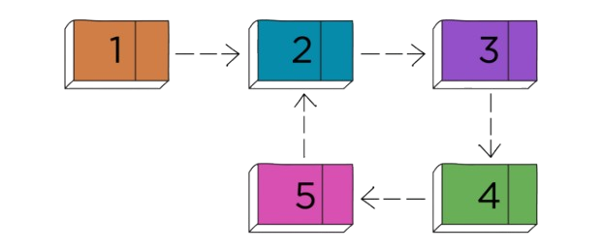
Реализиране на цикличен алгоритъм
Повторения с While цикъл
Проект "Отворено учебно съдържание по програмиране и ИТ", СофтУни Фондация
Компютърно моделиране и ИТ
https://github.com/BG-IT-Edu
6 клас

Slide 2

Съдържание
Работа с текст
͏While цикъл
Конструкция
Безкраен while цикъл
Прекъсване на цикъл
Продължаване на цикъл
2
Notes:
2

Slide 3
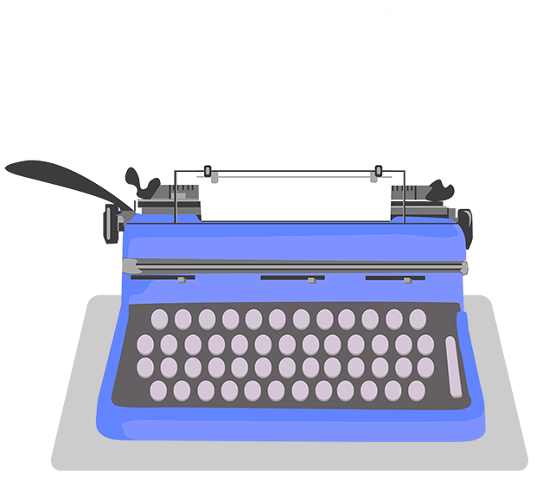
Работа с текст

Slide 4
Работа с текст
Можем да вземем дължината на текст
Можем да вземем символ от текст по индекс
text = "SoftUni"
length = len(text)
# 7
text = "SoftUni"
letter = text[4]
# U

Slide 5
Поток от символи – условие
Напишете програма, която
чете текст (стринг)
печата всеки символ от текста на отделен ред
Примерен вход и изход:
s
o
f
t
u
n
i
h
e
l
l
o
hello
softuni

Slide 6
Поток от символи – решение
Взимаме дължината на текста
length = input()
for i in range(0, len(length)):
print(length[i])
Взимаме всеки символ по индекс i
6

Slide 7
While цикъл
while
Конструкция и употреба

Slide 8
While цикъл – конструкция
Както вече разбрахме, в програмирането често се налага да изпълним блок с команди няколко пъти
За целта използваме цикли – while, for и други
Условие
невярно
while ...:
# код
условие
Код за изпълнение (повторение)
вярно
команди

Slide 9
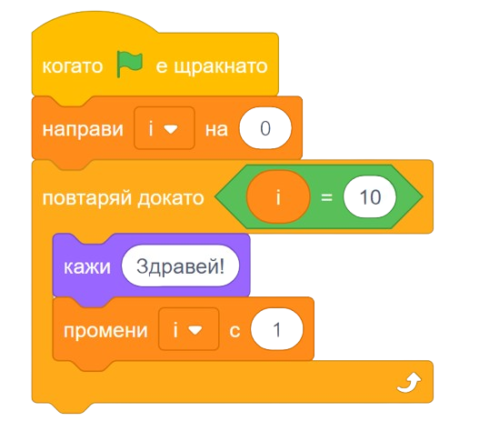
While цикъл – Scratch срещу Python
Scratch
Python
i = 0
while i<10:
print("Здравей!")
i = i + 1

Slide 10
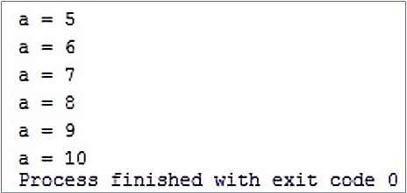
While цикъл – пример
Условие за прекратяване на повторението
a = 5
while a <= 10:
print("a = " + str(a))
a += 1

Slide 11

While цикъл – пример
line = input()
while line != "Stop":
print("Loop")
line = input()
Условие за прекратяване на повторението

Slide 12
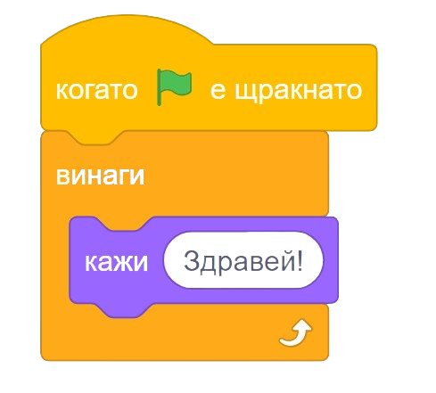
Безкраен цикъл
͏Безкраен цикъл – повтаряне на блок от код безкраен брой пъти
Условието е винаги вярно
условие
while True:
print("Здравей!")
вярно
команди

Slide 13
Прекратяване на цикъл
Оператор break – прекъсва цикъла
Не може да съществува самостоятелно извън цикъл
while True:
print("Loop")
if …:
break
Условие за прекъсване на цикъла

Slide 14
Прекратяване на цикъл – пример
Условие за прекратяване на повторението
a = 5
while True:
if a > 10:
break
print("a = " + str(a))
a += 1

Slide 15
Прекратяване на цикъл – пример
while True:
line = input()
if line == "Stop":
break
print("Loop")
Условие за прекратяване на повторението

Slide 16
Четене на текст – условие
Напишете програма, която:
Чете от потребителя текст
Приключва четенето когато получи командата "Stop"
Примерен вход и изход:
Nakov
SoftUni
Sofia
Bulgaria
SomeText
Stop
AfterStop
Nakov
SoftUni
Sofia
Bulgaria
SomeText

Slide 17
Четене на текст – решение
while True:
line = input()
if line == "Stop":
break
print(line)

Slide 18
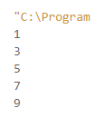
Продължаване на цикъла
Оператор continue – преминава към следващата итерация на цикъла
i = 0
while i < 10:
if i % 2 == 0:
i += 1
continue
print(i)
i += 1

Slide 19
Какво научихме днес?
…
…
…
Вземане на символ по индекс от текст
Повторение на блок код с while цикъл
Прекъсване на цикли с оператора break
Продължаване към следващата итерация с оператора continue

Slide 20
Въпроси?
Проект "Отворено учебно съдържание по програмиране и ИТ", СофтУни Фондация (лиценз CC-BY-NC-SA)
Notes:
20

Slide 21


Лиценз
Този курс (презентации, примери, демонстрационен код, упражнения, домашни, видео и други активи) представлява свободно учебно съдържание и се разпространява под свободен лиценз CC-BY-NC-SA
Проект "Отворено учебно съдържание по програмиране и ИТ" към Фондация "Софтуерен университет":
https://github.com/BG-IT-Edu
Notes:
21

